Slide 1


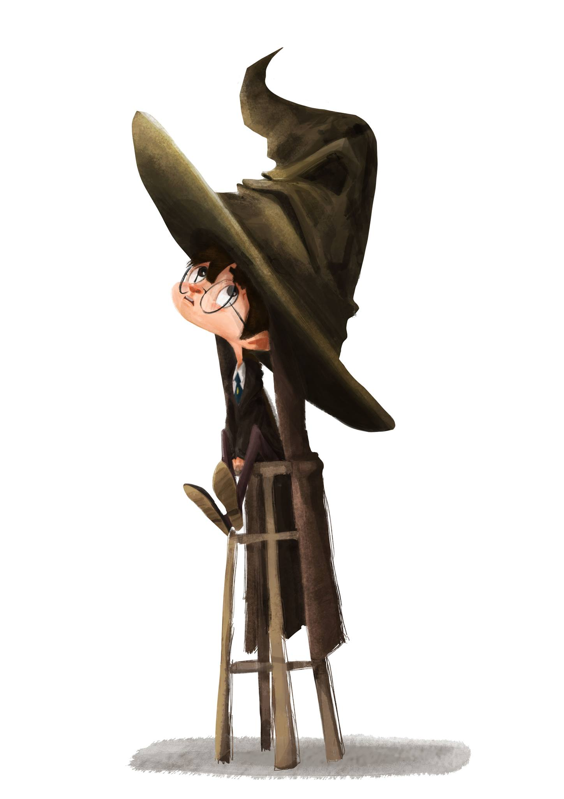


Réunion de rentrée
2025-2026
Suite

Slide 2
Bravo vous avez réussi. Maintenant partez à la découverte de la classe en naviguant au travers du sommaire. N’hésitez pas à appeler un enseignant au secours si besoin, il trouvera une solution d’un coup de baguette magique.
Sommaire
Les évaluations nationales
Infos sur la classe
Les outils et le matériel
Le dispositif de comportement
Les programmes
Les devoirs
Suivre le travail de son enfant
L’emploi du temps
Le Collège
La thématique Harry Potter
Les projets
La relation école-Famille
Nos attentes
L’évaluation positive et le plan de travail
La ludothèque

Slide 3
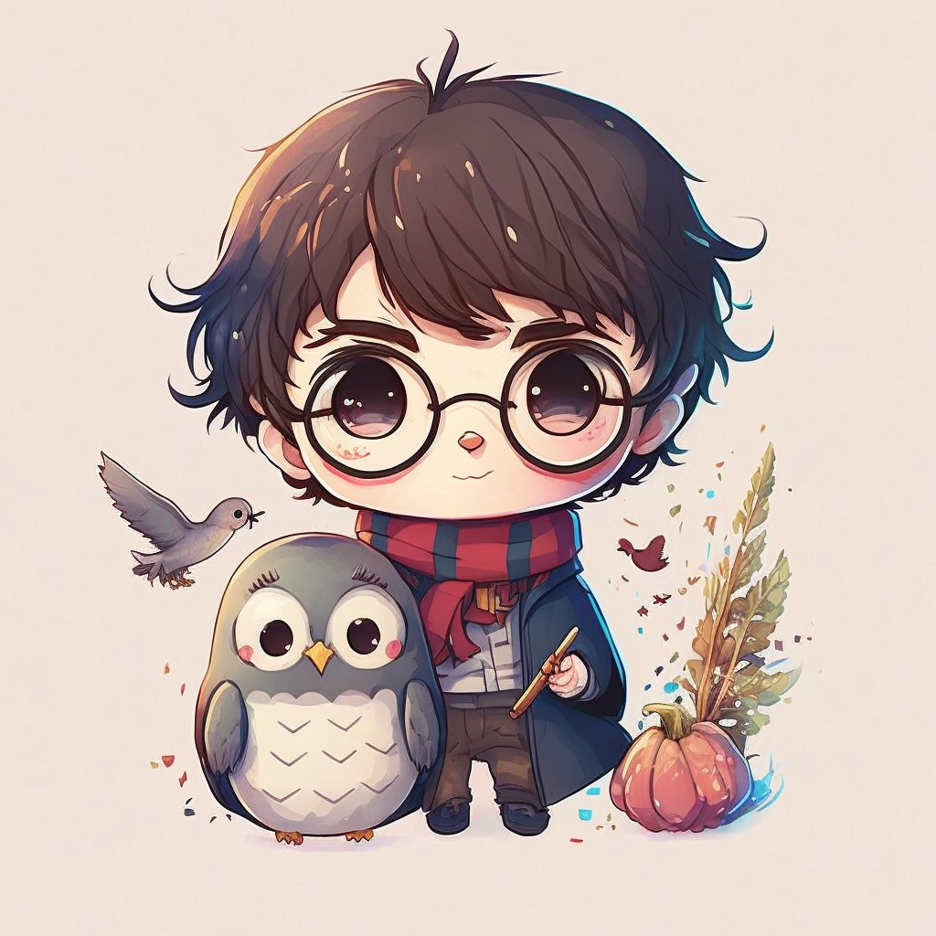
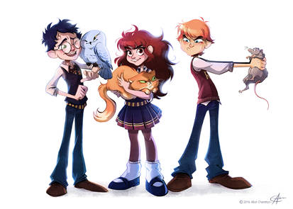
Quelques infos sur la classe
24 élèves c’est normal, cela doit permettre de créer un climat apaisé permettant le travail mais la correction prend beaucoup de temps
24 élèves
11 filles
13 Garçons
Niveau général très hétérogène : 3 élèves en grandes difficultés mais tous les élèves sont entrés dans la lecture. C’est plutôt positif.
Résultats aux évaluations nationales : Un retour sera fait sur class dojo pour les éléments de réussites et les difficultés générales de la classe. Un rendez-vous individuel vous sera proposé pour parler spécifiquement des résultats de votre enfant.
Retour au sommaire

Slide 4






Les outils et le matériel
Le cahier de liaison : pour faire le lien quotidien avec la famille (justifier des absences, prendre des rendez-vous, signaler un mauvais comportement en classe, remplir des autorisations de sortie...)
Class dojo est un complément
Le cahier du jour : Il contient les exercices du matin, le calcul mental... Le regarder permet de voir le travail quotidien.
Le classeur de réussites : C’est là que l’élève rangera ses test et son carnet de réussites
La pochette à élastique : Cela sert çà ranger le matériel qui traine, un travail non terminé...
Le cahier d’écriture : Chaque semaine l’élève écrira des textes plus ou moins long en fonction des projets.
Là, vous pouvez cliquer où vous voulez, à vous de choisir.
Retour au sommaire
Les autres outils

Slide 5
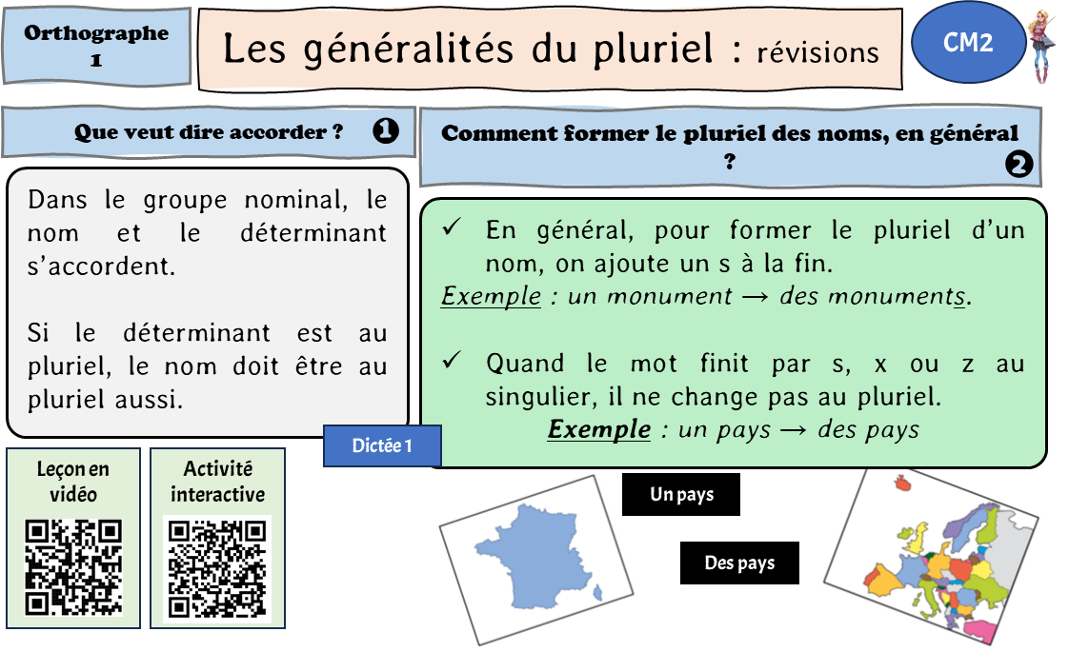




Le porte-vue de leçons : comme au CE2, il y l’ensemble des leçons de l’année en français et mathématiques. Il y a, avec chaque leçon, des QR code qui renvoient sur des vidéos ou sur des exercices d’entrainement à faire à la maison.
suite
Le porte-vue bis: C’est dans ce porte-vue que se trouve les leçons d’histoire, de géographie, de sciences, les poésie, l’anglais, la musique, les leçons de lecture compréhension
L’agenda : Pour noter les devoirs. Le CM2 prépare l’entrée au collège. Les devoirs sont notés chaque vendredi pour toute la semaine suivante. Ils ont également sur le Padlet.
Des questions... notez les sur la feuille qui vous a été distribuée à l’entrée.
Retour au sommaire
Les outils

Slide 6

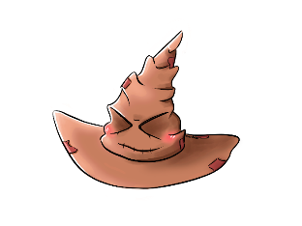
Les très grands nombres (millions)
1
Mathématiques
Les aires, la proportionnalité
6
Les programmes
Les nombres décimaux
Tous les calculs avec des nombres décimaux
Les programmes de construction
Les problèmes au centre de l’activité
2
5
3
4
Programmes de français
Retour au sommaire

Slide 7

Lire et comprendre des romans de 300 pages et plus
Conjuguer tous les verbes à 5 temps
1
Français
6
Les programmes
Tous les accords (simples et complexes)
La vitesse de lecture : 140 mots/m
Phrases simples, phrases complexes, propositions
2
Sujet, verbe et compléments
5
3
4
Programmes de math
Retour au sommaire

Slide 8


La ludothèque
… Un lieu gratuit pour venir jouer en famille
06
05
...ouvert les mardis de 17 h 00 à 18 h 00 à partir du 30 Septembre pour tous.
…Un lieu pour emprunter des jeux, un espace pour jouer avec les petits
04
03
Au 1er étage de l’école
02
250 jeux à disposition
01
Avec la carte que l’on vous distribuera lors de votre visite.
Un espace construction avec des LEGOS et des Kaplas, un espace jeux symboliques (cuisine)
Des photos de la ludothèque
Retour au sommaire

Slide 9
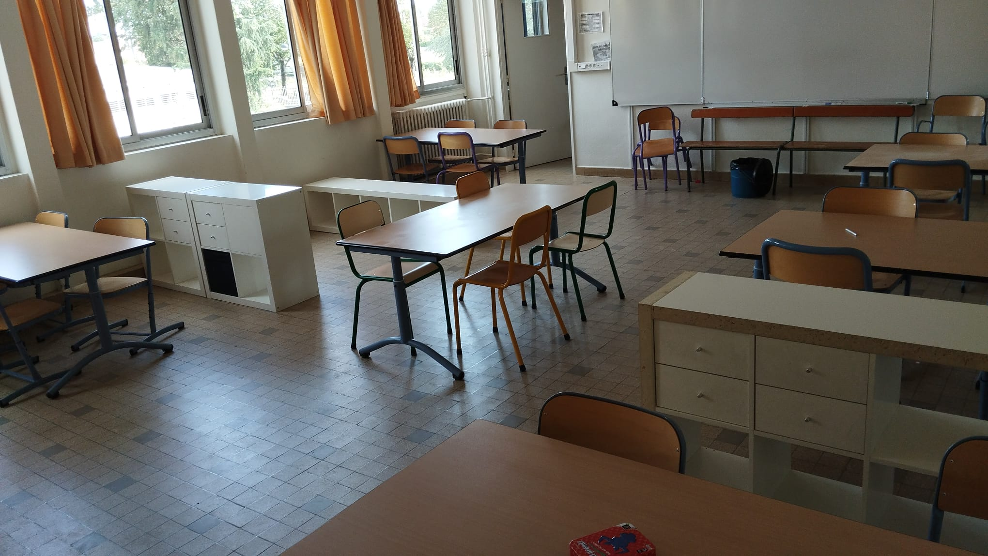
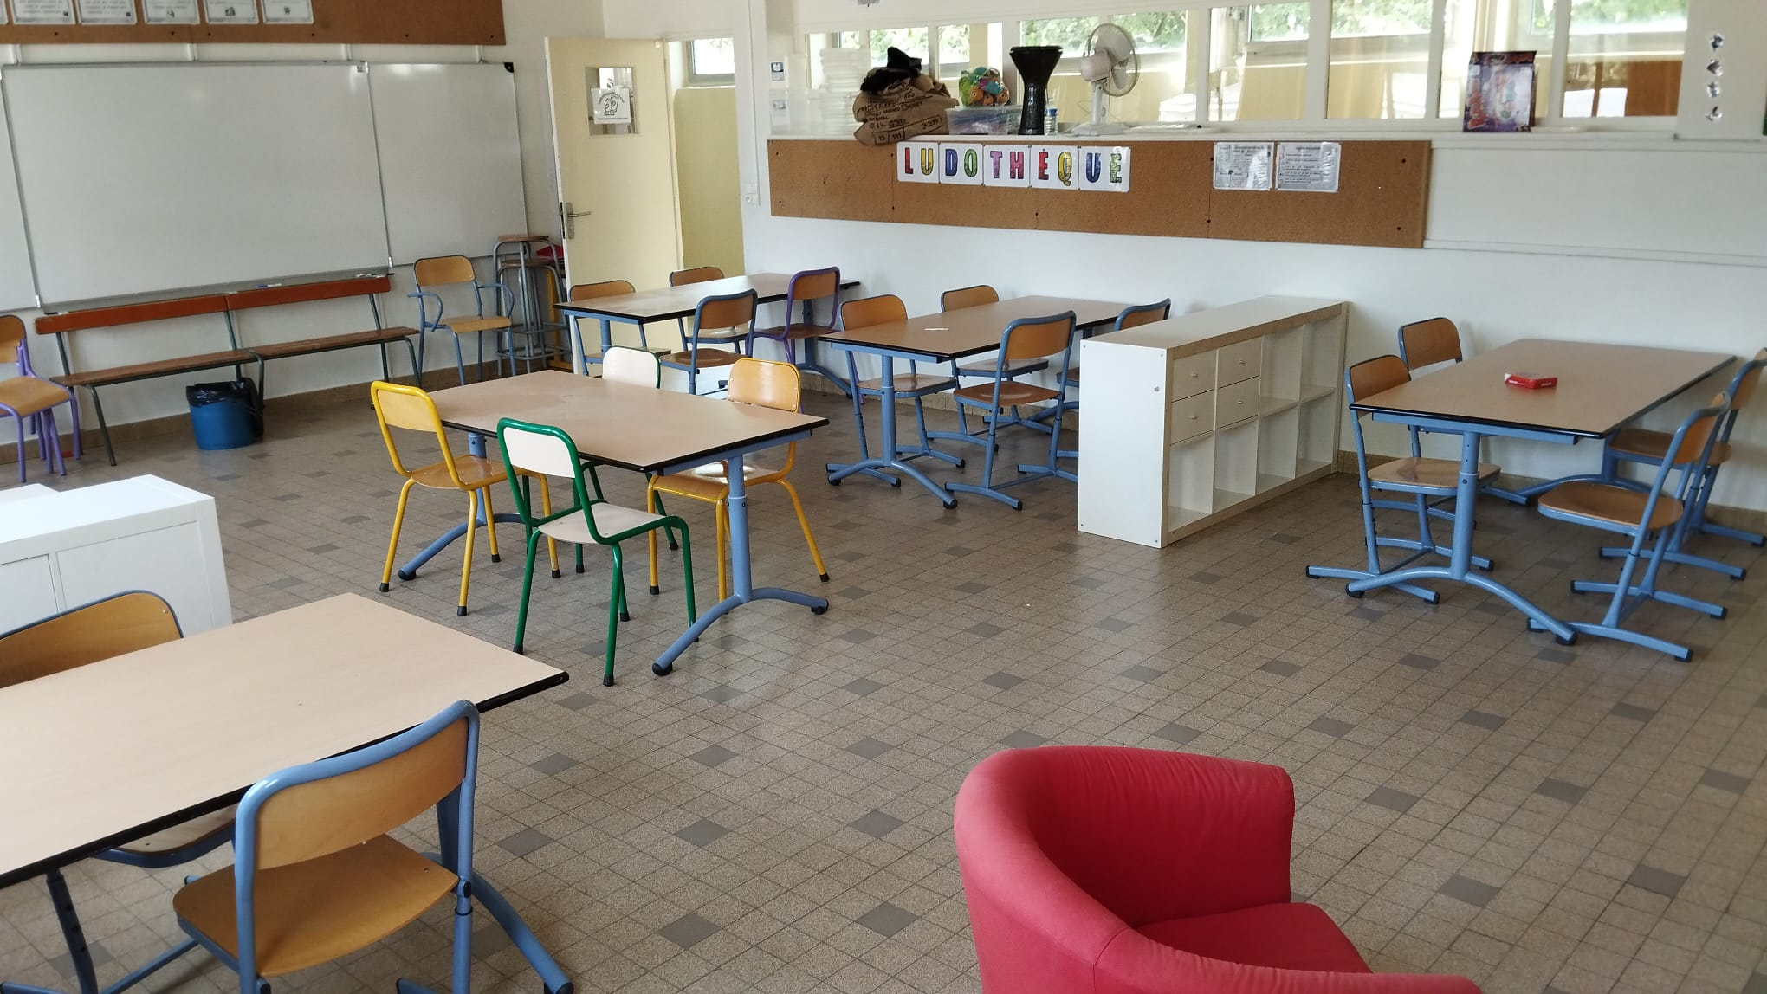
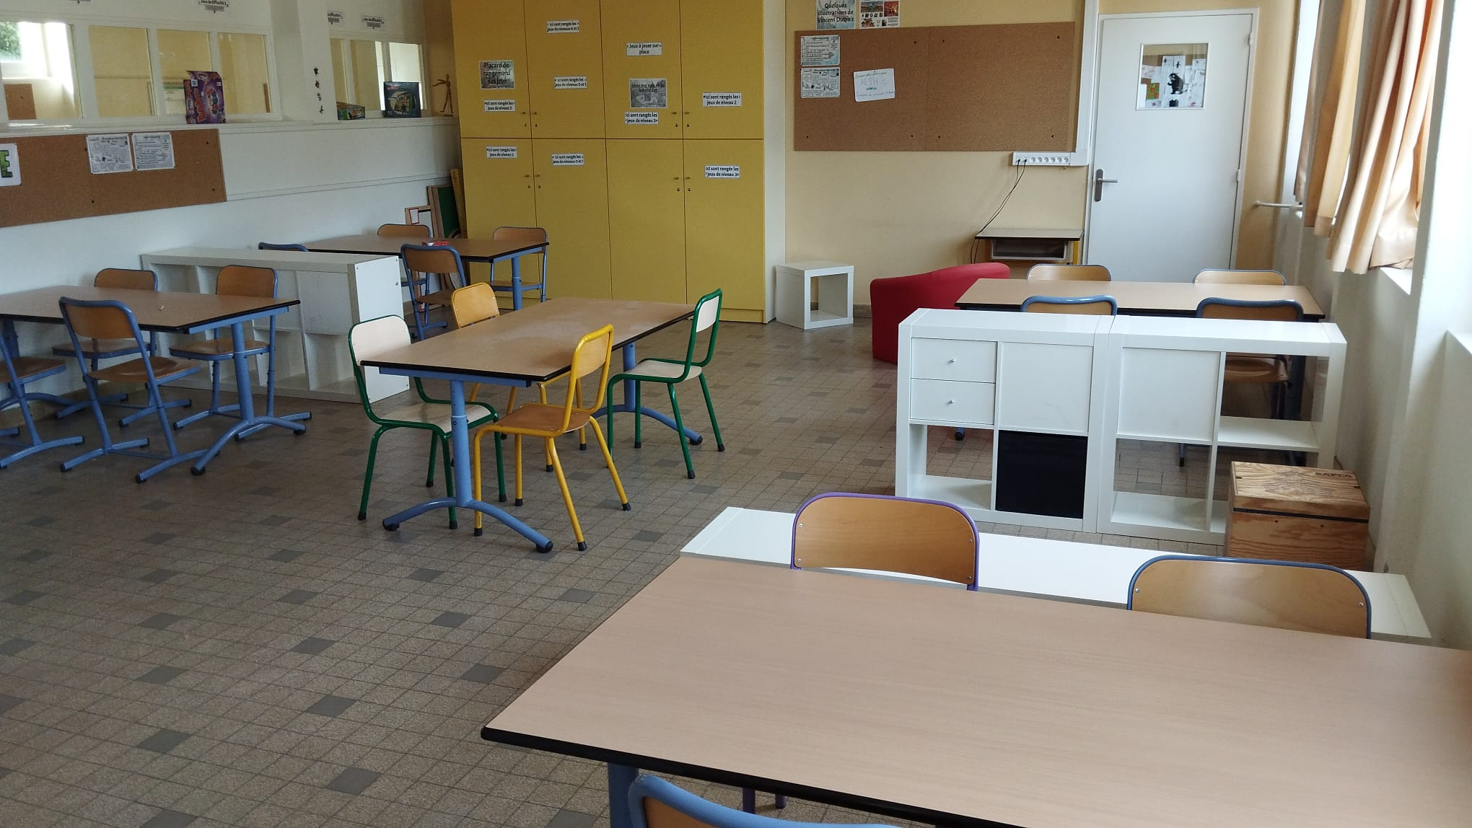
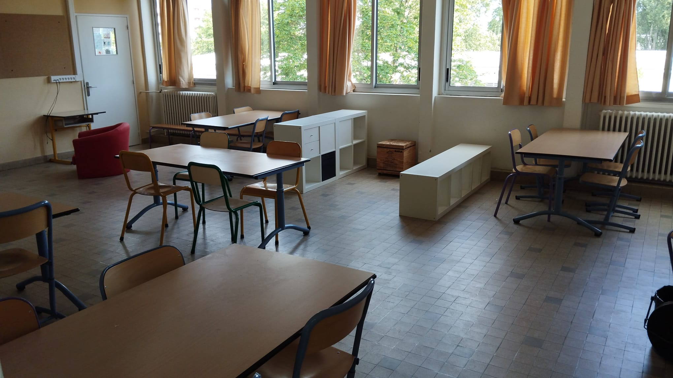
Table pour jouer
Ouverture le Mardi 30 Septembre
Espace pour lire
Espace construction
Table pour jouer
Retour au sommaire

Slide 10




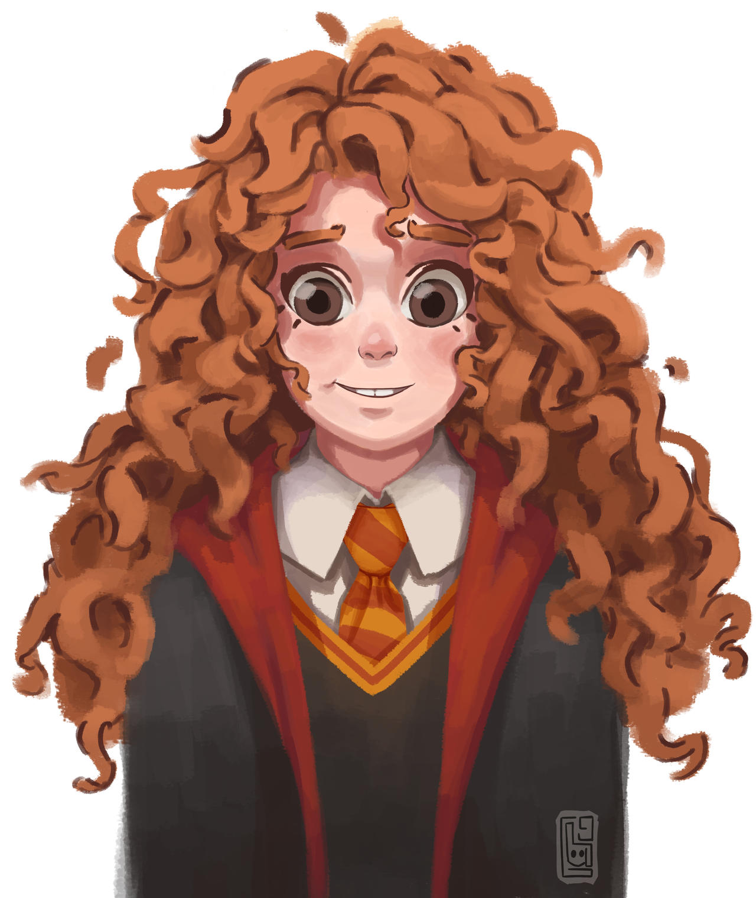
Les devoirs
01
Les devoirs ne doivent jamais durer plus de 45 minutes.
02
Les devoirs sont récurrents : on révise souvent les mêmes leçons.
03
On goûte de façon équilibrée avant de faire ses devoirs.
Les devoirs sont écrits une semaine à l’avance. Il faut aider vos enfants à apprendre à anticiper. Ils devront le faire au collège.
04
Il y a toujours une leçon à apprendre ou un texte à lire : cela prend 5-10 minutes.
Retour au sommaire

Slide 11




Le dispositif de comportement
Des questions... notez les sur la feuille qui vous a été distribuée à l’entrée.
Constitution et lois de la classe
Les sanctions
1
Pour découvrir chaque aspect de ce système cliquez sur le cadre qui vous intéresse
Les ceintures de comportement
4
Droits et devoirs
3
Le Fonctionnement quotidien
2
Retour au sommaire

Slide 12

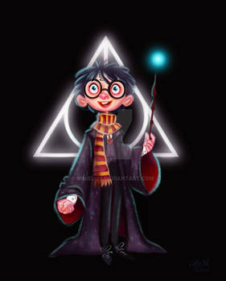
Constitution et lois de la classe
Tous les élèves doivent pouvoir s’épanouir.
C’est le point de départ de notre réflexion autour des lois de la classe.
Les élèves doivent être en sécurité affective.
Les élèves coopèrent pour mieux réussir.
Les élèves doivent être en sécurité physique.
Les élèves S’impliquent et font de leur mieux.
Les lois ne sont pas discutables ou négociables.
Les sanctions
Le fonctionnement des ceintures
Les règles de la classe
Retour au sommaire du comportement

Slide 13
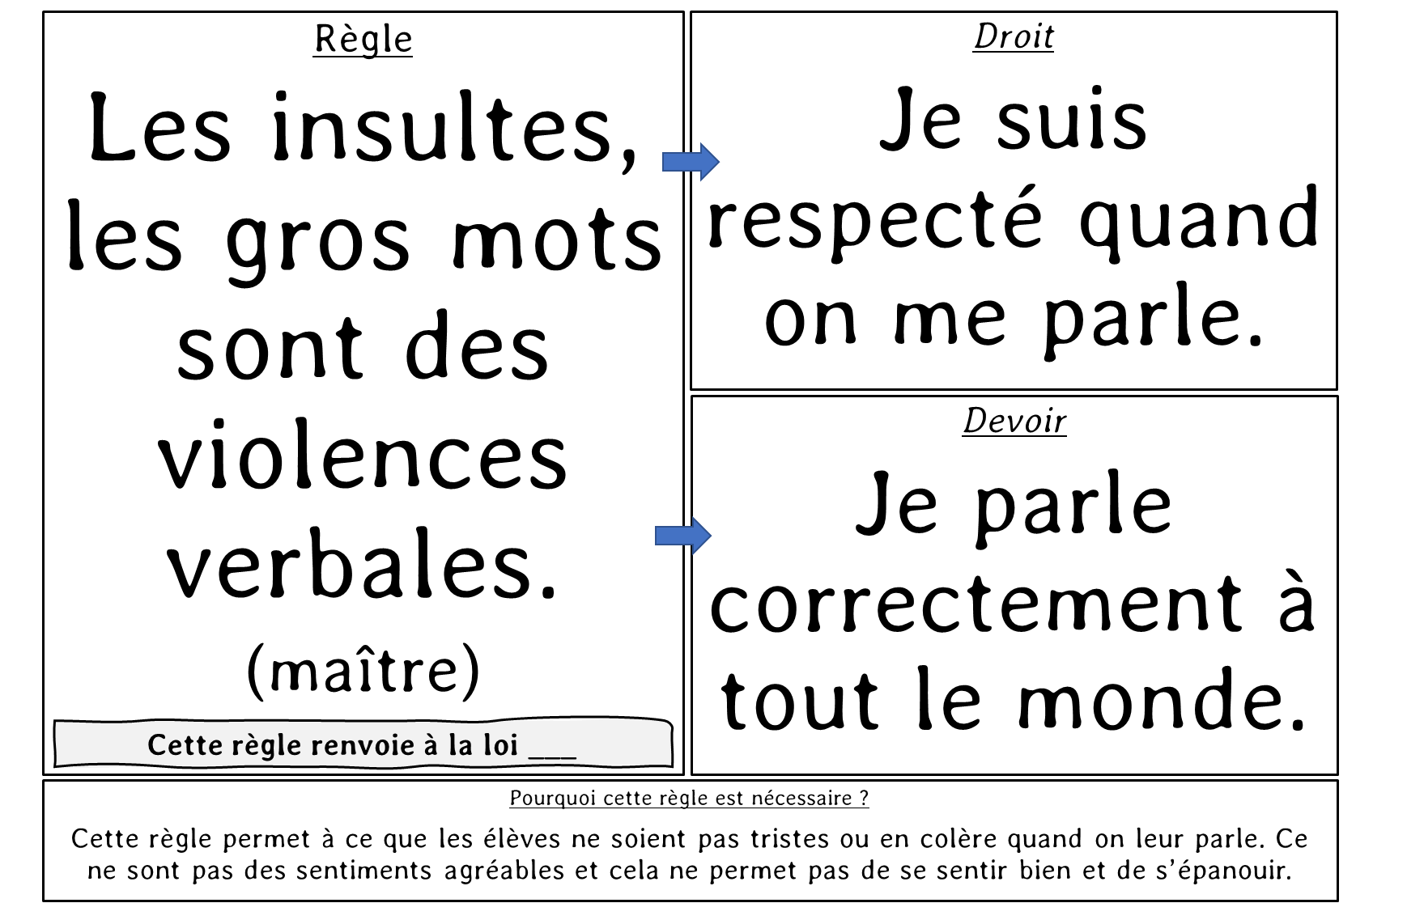
Règles, droits et devoirs
Ils ont été construits avec les élèves. Elles sont collées au dessus du tableau. En voici un exemple.
Il en existe une dizaine qui vont évoluer selon les besoins des élèves.
Les sanctions
Le fonctionnement des ceintures
Lois et constitution de la classe
Retour au sommaire du comportement

Slide 14
Le fonctionnement
Chaque semaine le comportement des élèves est évalué par un système de croix vertes et croix noires se basant sur les droits et devoirs définis ensemble.
Un bon comportement = une croix verte
Un comportement qui ne respecte pas les règles de vie = une croix noire
Une violence volontaire ou un vol = Une croix rouge
Avant chaque croix noire l’élève a été averti a plusieurs reprises.
Chaque vendredi en conseil de classe l’élève se voit attribuer une ceinture en fonction de ce comportement. Selon sa ceinture il a plus ou moins de droits. La ceinture peut donc évoluer chaque semaine.
Ceinture blanche → ceinture jaune →
Ceinture orange → ceinture verte →ceinture bleue → ceinture noire
Il faut signer la ceinture chaque semaine. Elle se trouve dans le plan de travail.
Les sanctions
Les règles de la classe
Lois et constitution de la classe
Retour au sommaire du comportement

Slide 15
Les sanctions
La sanction positive est l’attribution de droits supplémentaire aux récréations ou lors de la sortie de la classe.
Au-delà de la croix, la sanction doit permet à la personne victime de se sentir prise en considération : excuse, remplacement d’un matériel...
Pour certains élèves qui ne progressent pas, d’autres dispositifs peuvent être mis en place
Contrat de comportement
Rendez-vous avec les parents et la directrice
Exclusion chez la directrice
Exclusion de certaines sorties
Exclusion de la classe
Des questions... notez les sur la feuille qui vous a été distribuée à l’entrée.
Les règles de la classe
Le fonctionnement des ceintures
Lois et constitution de la classe
Retour au sommaire du comportement

Slide 16


Les projets (financés par la coopérative) et l’association des parents d’élèves.
Enregistrement et montage d’album pour permettre aux enfants de maternelle d’écouter des lectures à la maison.
Bookinou
Création d’un podcast de CM1/CM2 avec enregistrement d’interview, de petits documentaires audios tout au long de l’année
Projet théâtre-chorale
Radio -
Podcast
Projet de CL autour d’un album policier avec une partie chantée et une partie jouée : représentation en fin d’année
Visite du musée de la résistance
Piscine
En lien avec le programme d’histoire sur la seconde guerre mondiale.
Jeux olympiques à rajah
10 séances pour apprendre à nager en Janvier et Février
Une journée sportive de fin d’année entre les classes de CM3 à Rajah
Retour au sommaire

Slide 17


Le Collège
Les inscriptions se feront au moins de Mai-Juin et une communication sera faîtes aux parents.
En effet une reunion sera organisée en Mars pour expliquer les démarches et les options.
Pour les sections sportives et bilingue, l’avis des enseignants du primaire est sollicité. Nous accordons beaucoup d’importance à l’effort et à la rigueur.
Vous devez effectuer les démarches dès le début de l’année. En général les dossier sont à remplir dès le mois d’octobre.
La plupart demande les relevés scolaires disponibles sur le LSU.
L’école n’intervient pas dans les démarches. C’est à vous de vous renseigner.
Inscription dans un
établissement privé
Inscription à aragon
Des questions... notez les sur la feuille qui vous a été distribuée à l’entrée.
Retour au sommaire

Slide 18
Le matin
8 h 30
Les rituels : révisions, calcul mental, appel de cantine...
9 h 00
Des séance d’apprentissage : Découverte de nouvelles notions en français et math
10 h 30
Des séance d’entrainement : Découverte et apprentissage des mots de la dictée
11 h 00
Des séance d’entrainement : Exercices en autonomie dans le plan de travail.
30 min en plus le vendredi où un bilan individuel est fait avec chaque élève.
8 h 30
L’emploi du temps
Emploi du temps de l’après midi
Retour au sommaire

Slide 19
L’après-midi
Un temps de lecture ou d’écriture : Les élèves apprennent à lire seul, travaillent la compréhension ou la fluence en groupe.
13 H 45
Un moment variable : Cela peut être du sport, des arts plastiques, de la musique ou de l’anglais
14 H 30
Un peu d’oral : Cela peut être le moment de récitation, de copie de poésie ou de rituels en Anglais
15 H 45
Le temps du décloisionnement : Histoire avec MR girard, Sciences avec Mme ramirez et Géographie avec Mme Montet
16 H 00
Le vendredi ce temps est remplacé par le conseil de classe.
8 h 30
L’emploi du temps
Emploi du temps du matin
Retour au sommaire

Slide 20

L’évaluation positive
Chaque semaine et pendant les APC, un retour est fait avec chaque élèves sur son travail pour lui permettre de progresser, de mettre en avant ses réussites et ses difficultés. Le cahier de réussite individuel va aider l’élève à se rendre compte des ses progrès et de ce qui lui reste à faire.
Les échecs à un ceinture ne sont pas notées, ils sont simplement des pas vers la réussite. Chaque élève a un rythme différent et ce système d’évaluation s’y adapte. Des réussites du CM1 peuvent être conservées. Toutes ses réussites sont enregistrées dans le cahier de réussite
L’évaluation par ceintures de compétence permet à l’élève d’essayer et de se corriger ou de recommencer jusqu’au moment où il réussira.
Seul les réussites comptent
Un suivi individualise
Ce système laisse à l’élève la responsabilité de s’évaluer quand il veut, la possibilité d’aider les autres si il se sent compétent, de montrer des compétences acquises à la maison.
Avoir droit à l’erreur
L’évaluation par ceintures de compétences permet à l’élève d’essayer son test quand il se sent prêt.
Evaluer quand l’élève est prêt
Des élèves responsabilisés
Qu’est ce que l’évaluation positive ?
Le plan de travail
Retour au sommaire

Slide 21
L’évaluation positive
Cliquez sur l’item dont vous voulez avoir des précisions.
Seul les réussites comptent
Avoir droit à l’erreur
Un suivi individualise
Ceci est un item
Evaluer quand l’élève est prêt
Des élèves responsabilisés
Qu’est ce que l’évaluation positive ?
Le plan de travail
Retour au sommaire

Slide 22
L’évaluation positive
Seul les réussites comptent
Avoir droit à l’erreur
Un suivi individualise
L’évaluation par ceintures de compétences permet à l’élève d’essayer son test quand il se sent prêt.
Evaluer quand l’élève est prêt
Des élèves responsabilisés
Qu’est ce que l’évaluation positive ?
Le plan de travail
Retour au sommaire

Slide 23
L’évaluation positive
L’évaluation par ceintures de compétence permet à l’élève d’essayer et de se corriger ou de recommencer jusqu’au moment où il réussira.
Seul les réussites comptent
Avoir droit à l’erreur
Un suivi individualise
Evaluer quand l’élève est prêt
Des élèves responsabilisés
Qu’est ce que l’évaluation positive ?
Le plan de travail
Retour au sommaire

Slide 24
L’évaluation positive
Les échecs à un ceinture ne sont pas notées, ils sont simplement des pas vers la réussite. Chaque élève a un rythme différent et ce système d’évaluation s’y adapte. Des réussites du CM1 peuvent être conservées. Toutes ses réussites sont enregistrées dans le cahier de réussites.
Seul les réussites comptent
Avoir droit à l’erreur
Un suivi individualise
Evaluer quand l’élève est prêt
Des élèves responsabilisés
Qu’est ce que l’évaluation positive ?
Le plan de travail
Retour au sommaire

Slide 25
L’évaluation positive
Chaque semaine et pendant les APC, un retour est fait avec chaque élèves sur son travail pour lui permettre de progresser, de mettre en avant ses réussites et ses difficultés. Le cahier de réussite individuel va aider l’élève à se rendre compte des ses progrès et de ce qui lui reste à faire.
Seul les réussites comptent
Avoir droit à l’erreur
Un suivi individualise
Evaluer quand l’élève est prêt
Des élèves responsabilisés
Qu’est ce que l’évaluation positive ?
Le plan de travail
Retour au sommaire

Slide 26
L’évaluation positive
Seul les réussites comptent
Un suivi individualise
Ce système laisse à l’élève la responsabilité de s’évaluer quand il veut, la possibilité d’aider les autres si il se sent compétent, de montrer des compétences acquises à la maison.
Avoir droit à l’erreur
Evaluer quand l’élève est prêt
Des élèves responsabilisés
Qu’est ce que l’évaluation positive ?
Le plan de travail
Retour au sommaire

Slide 27
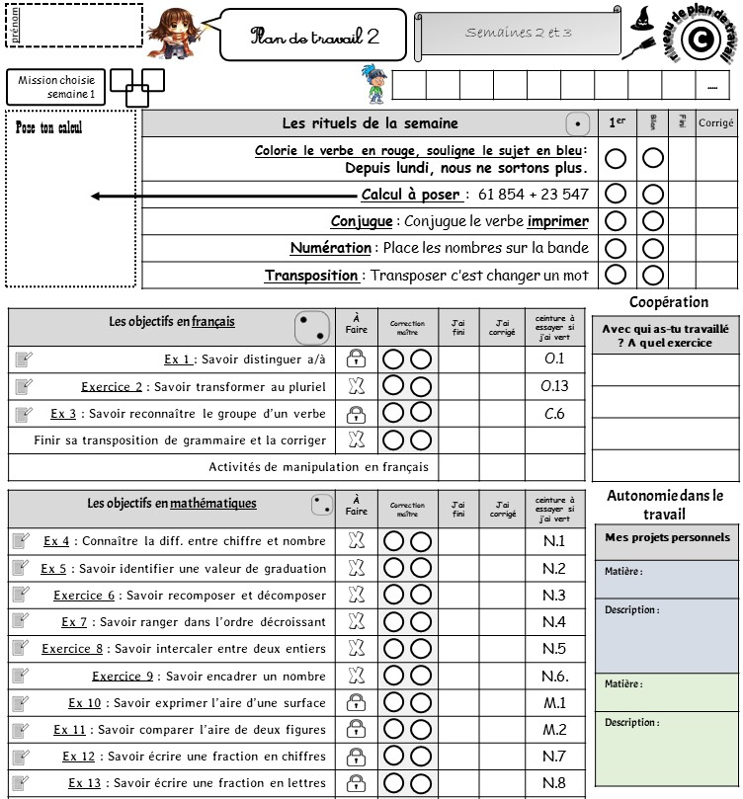
Le plan de travail
Un plan de travail différencié, selon le niveau de l’élève qui permet de progresser à son rythme.
Des missions pour que les élèves évaluent leur comportement.
Une partie rituelle pour travailler des compétences essentielles.
Des exercices d’entrainement avec plusieurs chances pour réussir et progresser (en mathématiques et en français)
Encourager les élèves à coopérer.
Encourager les élèves à prendre des initiatives (créer des exposés, des expériences personnelles, des projets.)
Plan de travail suite
L’évaluation positive
Retour au sommaire

Slide 28
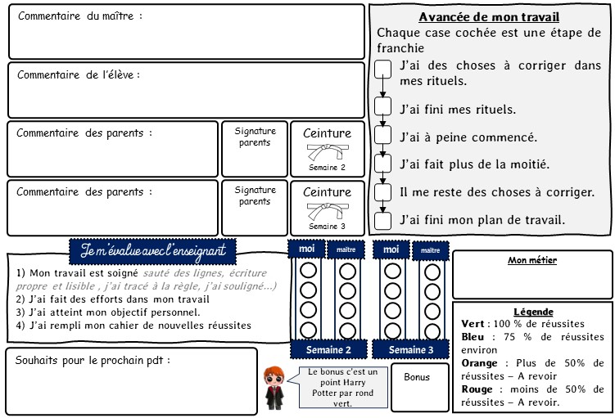
Le plan de travail (suite)
Une partie commentaire pour favoriser la communication entre l’enseignant et la famille.
Des missions pour que les élèves évaluent leur comportement.
Un codage pour que l’élève se rende compte ce qu’il lui reste à faire avant la fin.
C’est l’endroit où doivent signer les parents chaque vendredi.
L’élève y inscrit la ceinture à laquelle il se trouve.
Responsabilité de l’élève
Pour que l’élève et la famille comprenne le système de correction
Un bilan individuel effectué avec le maître chaque vendredi. Pour que l’élève progresse au mieux.
L’évaluation positive
Retour au sommaire

Slide 29
A la demande de l’équipe éducative.
1
Un mot sur Class dojo où le matin quand vous accompagner votre enfant.
Pour une orientation (MDPH, SEGPA…)
Pour signaler une absence
7
Dans le cahier rouge ou sur class dojo (rappel : l’école est obligatoire et chaque absence doit être justifiée)
Nous serons ravis de vous rencontrer pour jouer :
les mardis de 17 h 00 à 18 h 00 à la ludothèque.
2
Pour jouer ensemble
Pour JUSTIFIER une absence
Comment et pourquoi se rencontrer ?
6
A votre demande ou à la demande de l’enseignant. Deux rendez vous dans l’année et plus si besoin.
La relation école-Famille
3
A la demande de l’enseignant ou de la directrice pour montrer quand une limite grave a été dépassé. Une trace écrite pourra être transmise au collège et à l’inspection en cas de manquement grave.
En cas de violence ou d’évènement grave
Pour FAIRE LE POINT SUR LE TRAVAIL
Pour FAIRE LE POINT SUR LE COMPORTEMENT
5
4
A la demande de l’enseignant si le comportement change ou si les règles ne sont pas respectées.
Retour au sommaire

Slide 30











Bien dormir
Faire lire chaque jour (20 min au moins)
01
05
Bien déjeuner
Jouer à des jeux de société
02
06
Surveiller les écrans
03
Astuces pour
07
Ne pas dépasser 40 minutes de devoirs
Réussir
04
08
Nos attentes
Parler de sa journée d’école avec ses enfants
Avoir son matériel
Retour au sommaire
Notes:
La disponibilité à l’école : elle passe par une bonne qualité du sommeil – Il ne faut pas se coucher après 20 h 45 quand il y a école et garder un moment pour lire une histoire avant. Et pas d’écran avant de se coucher.
L’attention : C’est un gros problème de nos jours. Les élèves pensent que le savoir s’acquiert sans effort. Une vie saine apporte l’attention en classe.
La lecture : c’est la priorité. Il faut faire lire les enfants des livres et albums qu’ils aiment. Il faut les expliquer et les comprendre avec eux.

Slide 31





Les préfets : des chefs de groupe capable d’aider, d’apaiser les autres.
La thématique Harry Potter
Les points Harry Potter : pour récompenser les efforts de travail
Cela permet de créer une ambiance et une dynamique de classe.
Le chemin de traverse : Pour échanger ses points contre des récompenses.
Cela permet de développer l’imaginaire et le vocabulaire.
Les coupes de feu : Des petits défis entre les classes en orthographe ou calcul mental
Cela permet de développer l’aspect ludique.
Et aussi : les remplaçants, les responsabilités, le défi de Voldemort...
Et beaucoup d’autres choses ...
Vous ne comprenez pas la fin. Demander à votre enfant de vous expliquer.
Retour au sommaire
Notes:
Des groupes qui correspondent aux maisons du film. En fonction de leur comportement je m’en servirai dans l’année pour faire du travail de groupe.
Les points: grâce à leur application, à leur autonomie les élèves gagneront des points Harry Potter. Ils pourront ensuite s’acheter des potions (coloriages, petits privilèges…) pendant le conseil de classe.
Des jeux : Parfois, en classe entière ou en groupe nous faisons des jeux de révisions où nous « combattons » Voldemort. Objectif : créer une cohésion de classe, plutôt qu’une opposition.

Slide 32
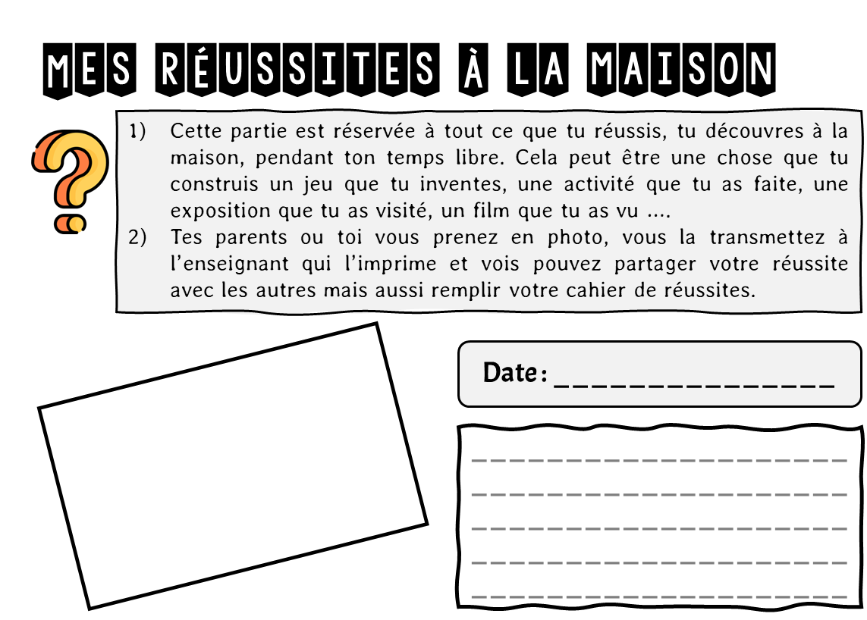
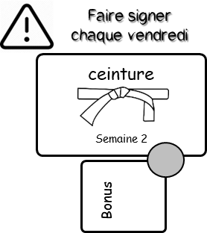
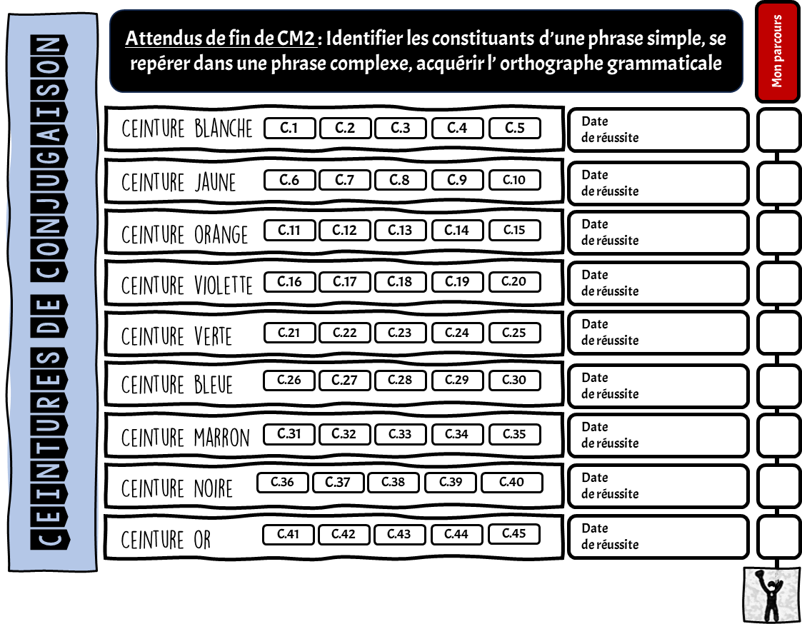
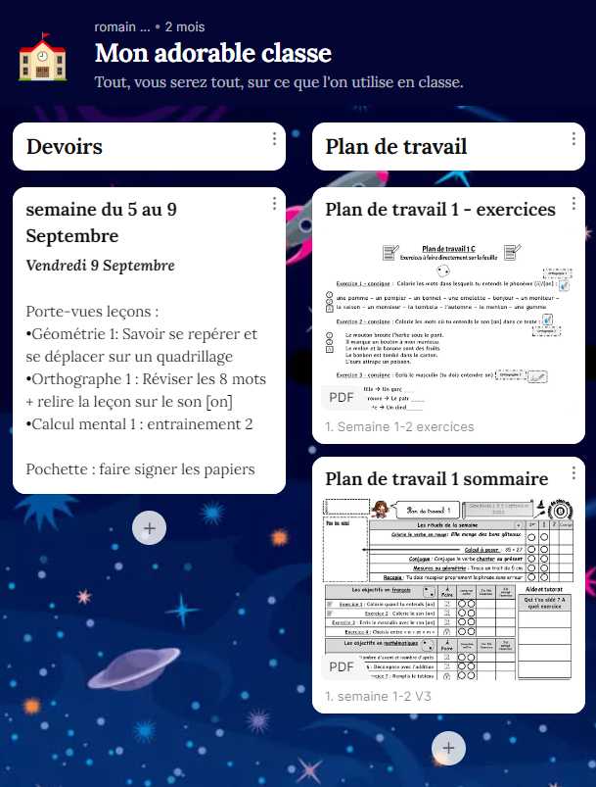
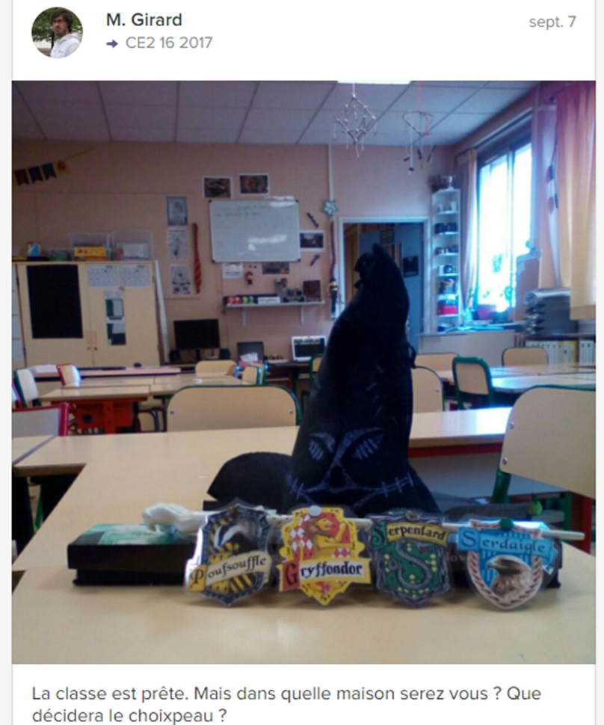
Comment suivre le travail de votre enfant ?
Signer et garder le LSU qui est distribué 2 fois dans l’année.
5
………
4
Regarder et signer le classeur de réussites distribué à chaque vacances et y ajouter des choses
3
Regarder le cahier du jour régulièrement (le demander aux enfants)
2
Le padlet, class dojo
1
Signer le plan de travail le vendredi
Retour au sommaire
Notes:
Un rendez-vous avec chaque parents au mois une fois dans l’année : pour la remise des bilans ou pour assurer le suivi
….. C’est pour le café des parents

Slide 33




Les objectifs du programme de l’éducation à la vie affective et relationnelle
Le respect des autres
Transmettre des valeurs fondamentales
Prévenir les discriminations
Lutter contre les propos homophobes, de discrimination selon le genre
1
2
Encourager les élèves à venir demande de l’aide (en lien avec le programme de lutte contre le harcèlement (PHARE). • Elle éduque au principe du consentement et contribue à la prévention des différentes formes de violences, notamment des violences sexistes et sexuelles.
4
3
Lutter contre les violences et le harcèlement
Promouvoir l’égalité
L’égalité entre garçons et filles.
suivant
Retour au sommaire

Slide 34

Les programmes dans le détail : le CM2
3 séances dans l’année. Une par axe
En lien avec le programme de sciences
Promouvoir des relations positives, apprendre à repérer et se protéger des
violences sexistes et sexuelles.
Savoir que les relations entre individus peuvent traduire différents types de relations affectives (par exemple, l’affection entre amis, l’amour entre parents, l’amour au sein de la famille, l’amour entre partenaires) et qu’il existe des façons différentes d’exprimer son amour.
Nommer divers sentiments qui peuvent être éprouvés dans les relations interpersonnelles.
Exprimer ses émotions.
Demander et s’assurer du consentement ;
exprimer son consentement ou son refus ; comprendre et respecter le refus des autres.
Comprendre qu’il existe des mots et des gestes qui constituent des violences : violences verbales, physiques, psychologiques, sexistes, sexuelles (dont l’inceste) ; savoir identifier ces situations et percevoir les relations d’emprise.
Prendre conscience que les violences sexuelles, quel qu’en soit l’auteur, constituent toujours une violation des droits humains et que les victimes n’en sont jamais responsables.
Savoir comment chercher de l’aide et du soutien lorsque l’on est victime de violences.
suivant

Slide 35
Les programmes dans le détail : le CM2
3 séances dans l’année. Une par axe
Promouvoir des relations positives, apprendre à repérer et se protéger des
violences sexistes et sexuelles.
Connaître et comprendre les changements de son corps et celui des
autres.
En lien avec le programme de sciences
Connaître les changements du corps lors de la puberté et savoir qu’ils ne se produisent pas au même moment chez tous les enfants.
Nommer le nom et la fonction des organes reproducteurs.
Apprendre scientifiquement ce que sont les menstruations (règles) et qu’elles sont une composante normale et naturelle du développement physique des filles, et ne doivent pas faire l’objet de tabous ou de moqueries.
suivant

Slide 36
Les programmes dans le détail : le CM2
3 séances dans l’année. Une par axe
Promouvoir des relations positives, apprendre à repérer et se protéger des
violences sexistes et sexuelles.
Connaître et comprendre les changements de son corps et celui des
autres.
Prévenir les risques liés à l’usage du numérique
et d’Internet.
Comprendre ce qu’est la majorité numérique et son objectif de protection des enfants.
Devenir acteur de sa protection sur Internet et savoir identifier un adulte de confiance à qui s’adresser si quelque chose qui a été vu sur Internet ou sur les réseaux sociaux perturbe ou fait peur.
Prendre conscience que l’utilisation d’Internet et des réseaux sociaux présente des dangers et nécessite des mesures particulières, notamment car des images et des médias sexuellement explicites, interdits pour les mineurs, violents et choquants y sont accessibles.
Les dangers de l’IA, réseaux sociaux
Retour au sommaire

Slide 37

Retour au sommaire
Tous les élèves de toutes les écoles de France.
Du 8 au 20 septembre 2025
01
Qui
Quand
02
Point de départ pour évaluer l’enfant et différencier au mieux.
Un point de comparaison entre toutes les écoles de France.
Un axe de travail sur le réseau pour améliorer la coopération entre écoles.
03
Pourquoi ?
Quels retours ?
04
Un rendez-vous individuel sur les résultats de votre enfant (inscrivez vous) et travaillez sur commnt faire les devoirs à la maison.

